Slide 1
就活サイトの現状
2014 年度の新卒採用支援市場規模は、前年度比 104.6%の 1,987 億円
今後も人手不足から新卒採用に対する市場規模は増加
2014 年度の就職情報サイトの市場規模は前年度比 123.6%の 340 億円
情報掲載企業（求人企業）からの広告掲載料により構成
企業における採用活動が活発化するなか、中堅・中小企業を中心に掲載社数の増加が見込まれることから、大幅な拡大が予測される
矢野経済研究所 新卒採用支援市場に関する調査結果 2015 を参照

Slide 2
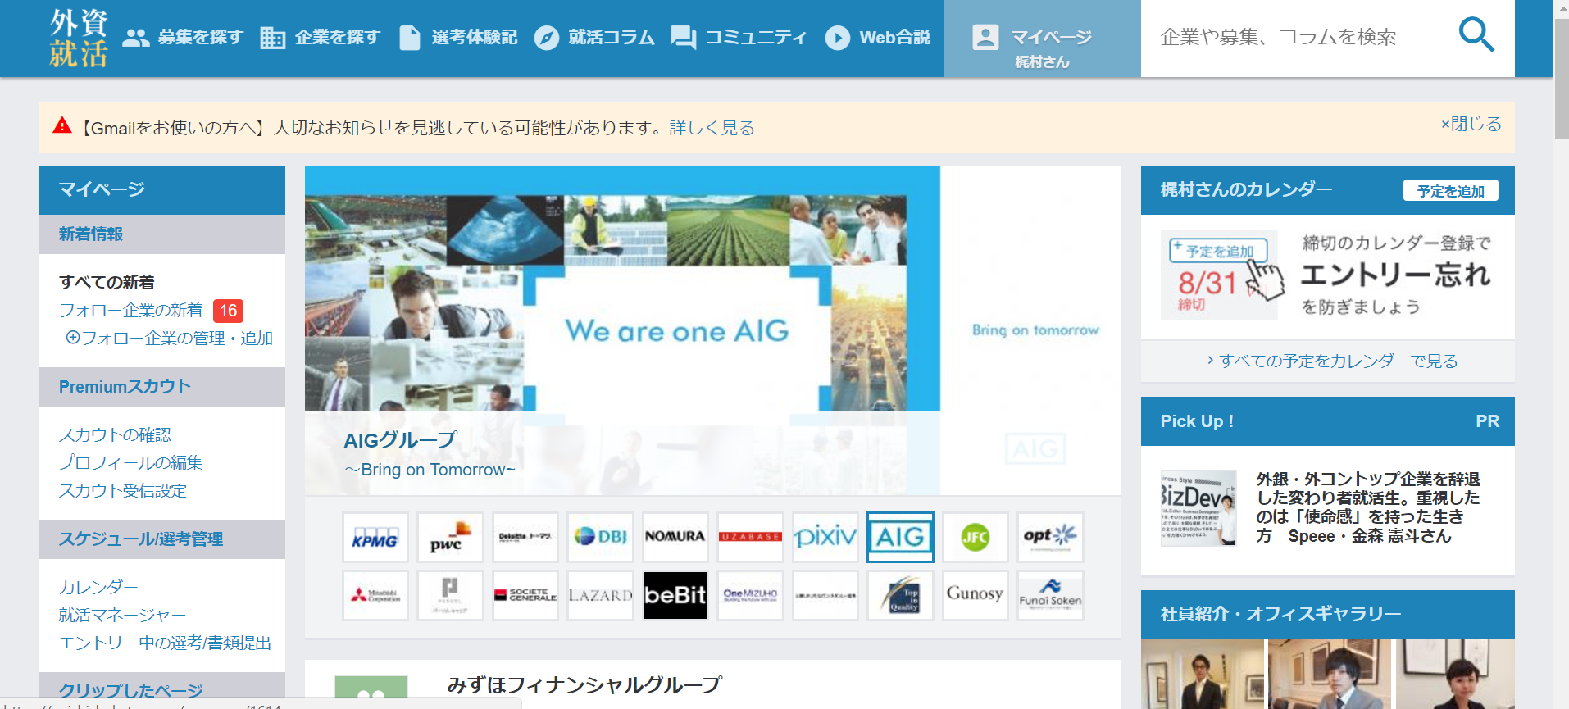
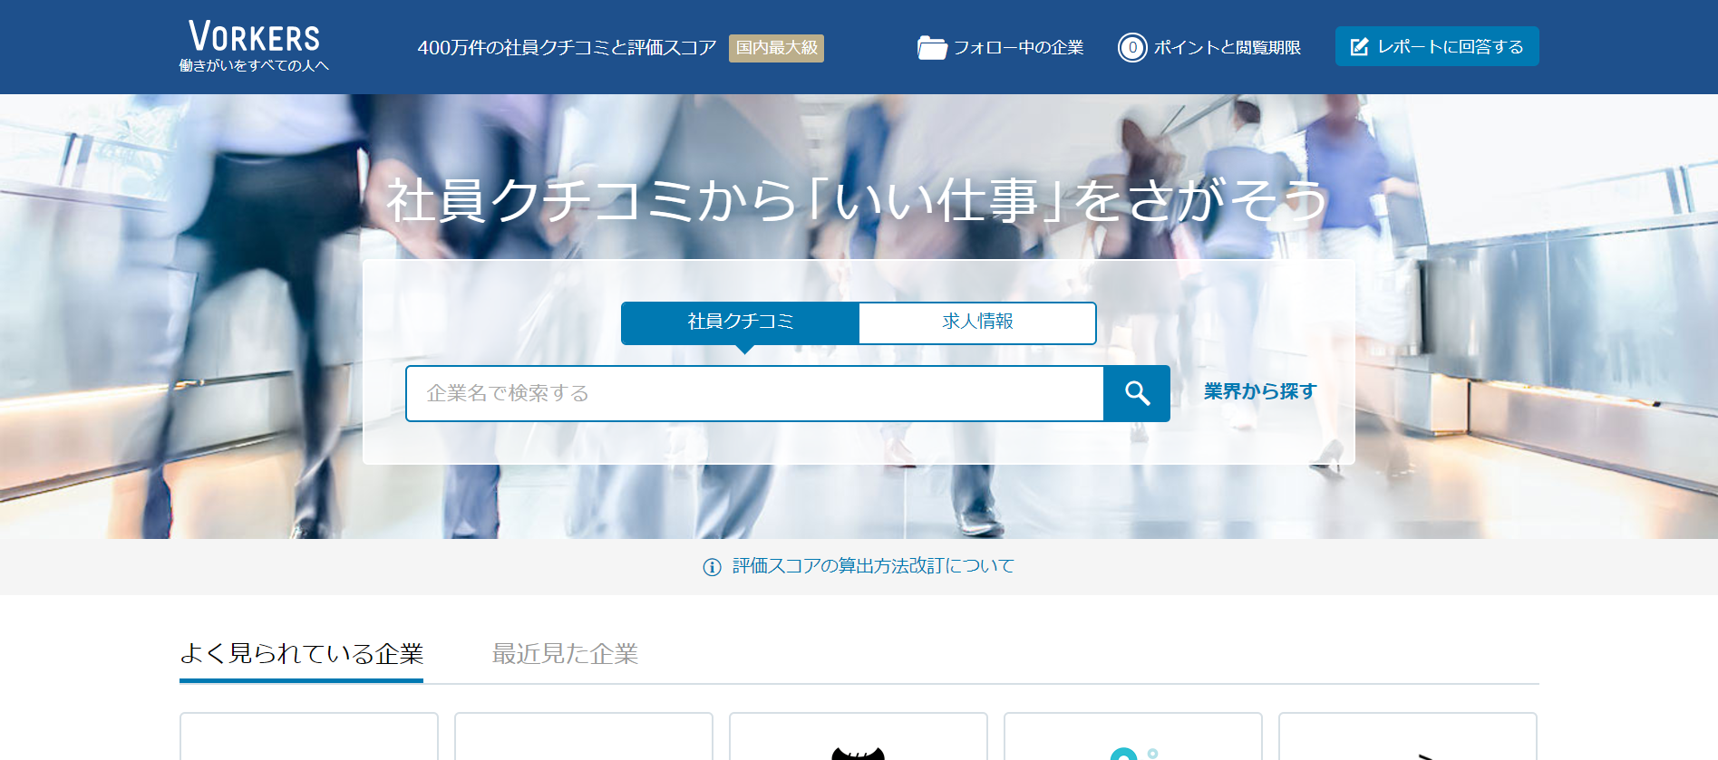
就活サイトの問題点
外資就活
情報が多すぎて扱いづらい
実際の社員の意見が書かれていない
選考体験記の情報が多い
Vokers
実際の社員の口コミにより構成
社員の口コミが大量にあるためそれをすべて読むのは大変
選考体験記などの入社へのプロセスが書かれていない

Slide 3

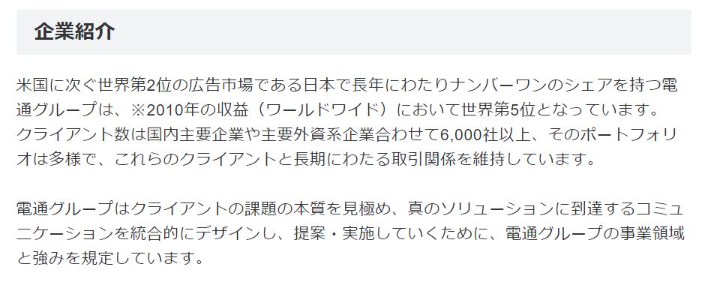
実装② Word Cloud
電通の場合
現在の就活サイトの問題
企業情報が企業視点で書かれている
社員の口コミがまとめられていない
Word Cloud
Word Cloudとは単語の出現頻度を可視化したもの
組織体制・企業文化に対する実際の社員の口コミについてWord Cloudを作成
企業の実際の特徴を一目でわかるようにした
外資就活

